Slide 1
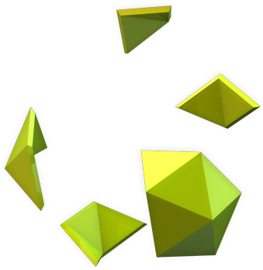


Kurs Mata Uang
Kelompok :
Melani Putri Banowati (0110123043)
Salsabilah Nurul Azkyah Tambunan (0110123101)
Yumna Zhafirah Pulungan (0110123132)
Kartika (0110123158)
TUGAS DDP SI08

Slide 2




Data Kelompok
Melani Putri Banowati
Kartika
Pembuatan materi persentasi
Penguji Debug
Yumna Zhafirah Pulungan
Salsabilah Nurul Azkyah Tambunan
Analisis Data (Kelengkapan alat & perencana
Pengembang isi
TUGAS DDP SI08

Slide 3
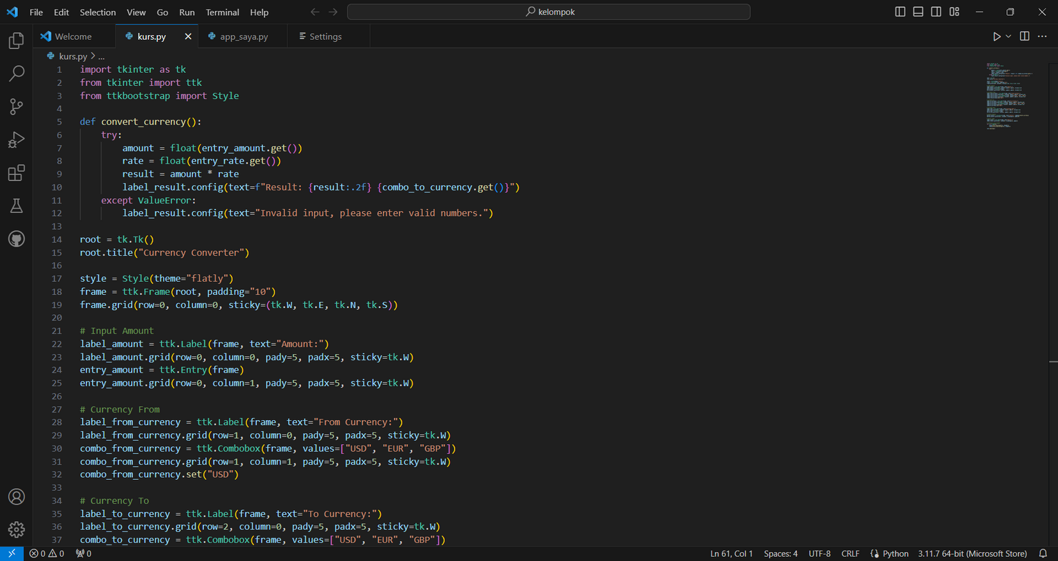
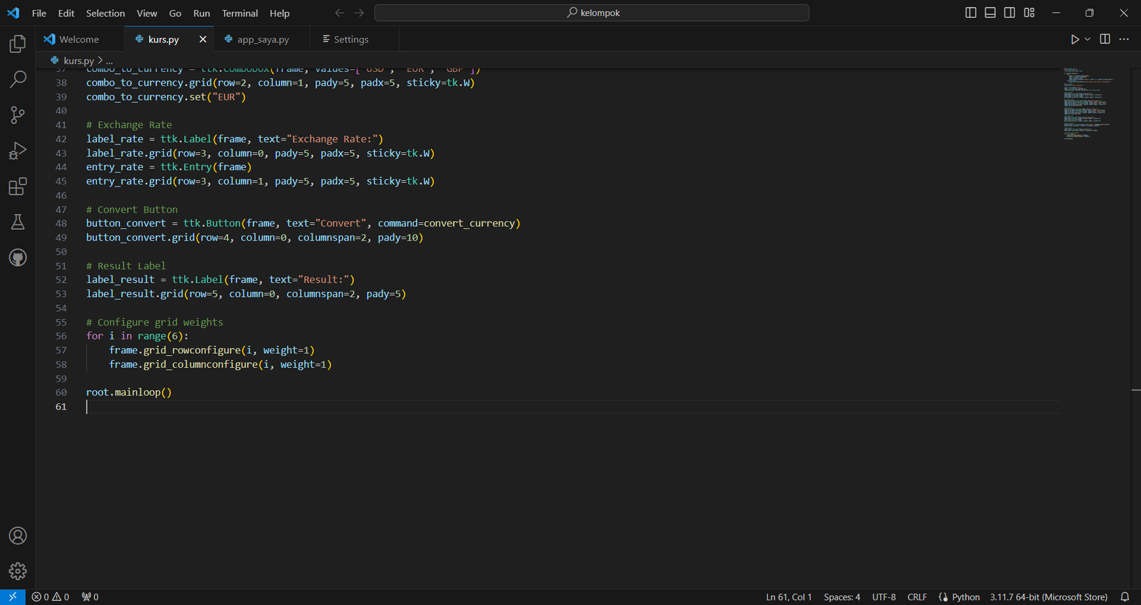
latar
Belakang
Dalam membuat kurs kita menggunakan phyton dan Tkinter.
Phyton digunakan untuk memasukan codingan kerangka dalam phyton
sedangkan Tkinter digunakan untuk tampilan dari kalkulator itu sendiri.
TUGAS DDP SI08

Slide 4
Tujuan & Manfaat
Tujuan
Manfaat
Tujuan dari pembuatan Kurs Mata Uang adalah mengembangkan aplikasi yang mudah digunakan untuk membantu perubahan mata uang sesuai dengan kebutuhan pengguna
Manfaat dari Kurs Mata Uang ialah dapat membuat perhitungan matematika lebih cepat, akurat, dan efesien. Penggunaan yang lebih fleksibel dalam perhitungan mata uang antar negara.
Tampilan yang ringan dan bersih dalam kurs Mata Uang yang dijalankan tentunya dapat memudahkan pengguna dan bersifat tidak membingungkan dalam penggunaannya.
TUGAS DDP SI08

Slide 5
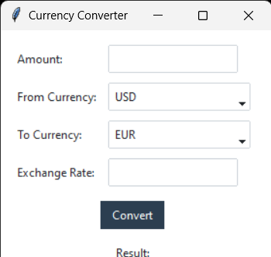
screenshoot aplikasi
disamping merupakan hasil dari perancangan Kurs Mata Uang dalam phyton dan Tkinter.
TUGAS DDP SI08

